Slide 1
Journée d’étude
Comment accueillir encore? Enjeux cliniques et politiques de l’accessibilité des services de santé mentale dans un contexte de saturation
Lundi 27 juin 2022
Saturation?
D’une mesure sociologique
aux mesures politiques
Robin SUSSWEIN – Sociologue, chargé de recherche Ligue Bruxelloise pour la Santé Mentale
rs@lbsm.be

Slide 2
1. Questions de recherche
Saturation?
Processus, pratiques
méthodes qualitatives
Enjeux
discussion commentaires
Mesure
méthodes quantitatives
Cette après-midi
Marie Jenet & Mathieu Boulanger
Degré de saturation des Services de santé mentale à Bruxelles ?
Comment les acteurs de terrain peuvent-ils faire face à cette situation ?
« Structure » de la saturation : populations, territoire, trajet de soin ?
Quelles mesures le Politique propose-t-il pour y répondre ?
Notes:
Mon exposé portera sur la saturation des services de santé mentale à Bruxelles.
Je tenterai avec vous de mieux comprendre ce phénomène et surtout, d’en prendre la mesure :
Les SSM sont-ils saturés par le nombre de nouvelles demandes qui leur est adressées toutes les semaines ? Si oui, à quel point le sont-ils ?
« Structure » de la saturation : tous les publics, femmes et hommes, enfants et adultes, précaires ou aisés, etc. endurent-ils à parts égales la saturation du secteur ?
Peut-on identifier des déterminants socio-démographiques, territoriaux ou en termes de trajectoire de soin qui facilitent ou au contraire entravent l’accès à un service de santé mentale dans un contexte de saturation de l’offre ?
Mon approche sera essentiellement quantitative, je m’appuierai sur le résultat d’un recensement.
La question du « comment ? »
Comment les nouvelles demandes sont-elles accueillies ?
Selon quels critères les professionnels sélectionnent-ils les nouvelles demandes ? Comment les demandeurs vivent-ils l’accueil en SSM ?
Quelle expérience en ont-ils ? etc.)
ne seront traitées ici que pour permettre d’objectiver le degré de saturation du secteur, donc de répondre à la question du « combien ? ».
Cette après-midi, mes collègues Marie Jenet et Mathieu Boulanger, traiteront, eux, une partie de ces questions relatives aux processus et aux pratiques d’accueil en SSM, à partir d’une enquête qualitative.
Pour ma part, je m’autoriserai uniquement quelques commentaires pour amorcer la discussion autour des enjeux cliniques et politiques de la saturation :
Comment les acteurs de terrain peuvent-ils faire face à cette situation ?
Quelles mesures de Politique propose-t-il pour y répondre ?

Slide 3
2. Les « SSM » : de quoi parlons-nous?
Composante du « système de soins de santé mentale »
Équipes pluridisciplinaires
Accessibilité financière
De proximité
Offrent
Consultations psycho-sociales
Activités de groupe et communautaires
Thérapies et prévention, formation
Public « tout venant » et patients psychiatriques chroniques besoins multiples
Source : Site internet du CRéSaM
https://www.cresam.be/pyramide/
(annoté par l’auteur)
Notes:
Je vous le disais, mon propos portera essentiellement sur les « Services de santé mentale » ou « SSM ».
À Bruxelles, les SSM sont…
une des multiples composantes du système de soins de santé mentale.
Souvent décrits comme des lieux de consultation psycho-sociale de proximité
dont les tarifs sont adaptés aux moyens financier de l’usager,
ils sont composés d’équipes pluridisciplinaires regroupant le plus souvent des psychologues, psychiatres et pédopsychiatres, assistants sociaux, parfois des logopèdes, psychomotriciens ou thérapeutes du développement, et un personnel administratif remplissant une fonction d’accueil.
Les soins proposés en SSM prennent,
en effet, la plupart du temps la forme de consultations psycho-sociales réalisées au sein même du service,
mais d’autres dispositifs existent et se développent de plus en plus :
groupes de parole,
suivis mobiles,
activités de prévention,
supervisions et formations,
permanence dans d’autres institutions etc. Cette diversité d’activités thérapeutiques,
à laquelle s’articule une diversité des publics et des problématiques rencontrés
depuis l’étudiant demandeur de conseils ponctuels dans son orientation d’études,
jusqu’au patient psychiatrique suivi sur le long cours pour des problématiques multiples)
Cela donne aux SSM une position relativement transversale sur le schéma (un peu idéalisé) de l’organisation des soins de santé mentale sous forme d’une « pyramide ».

Slide 4
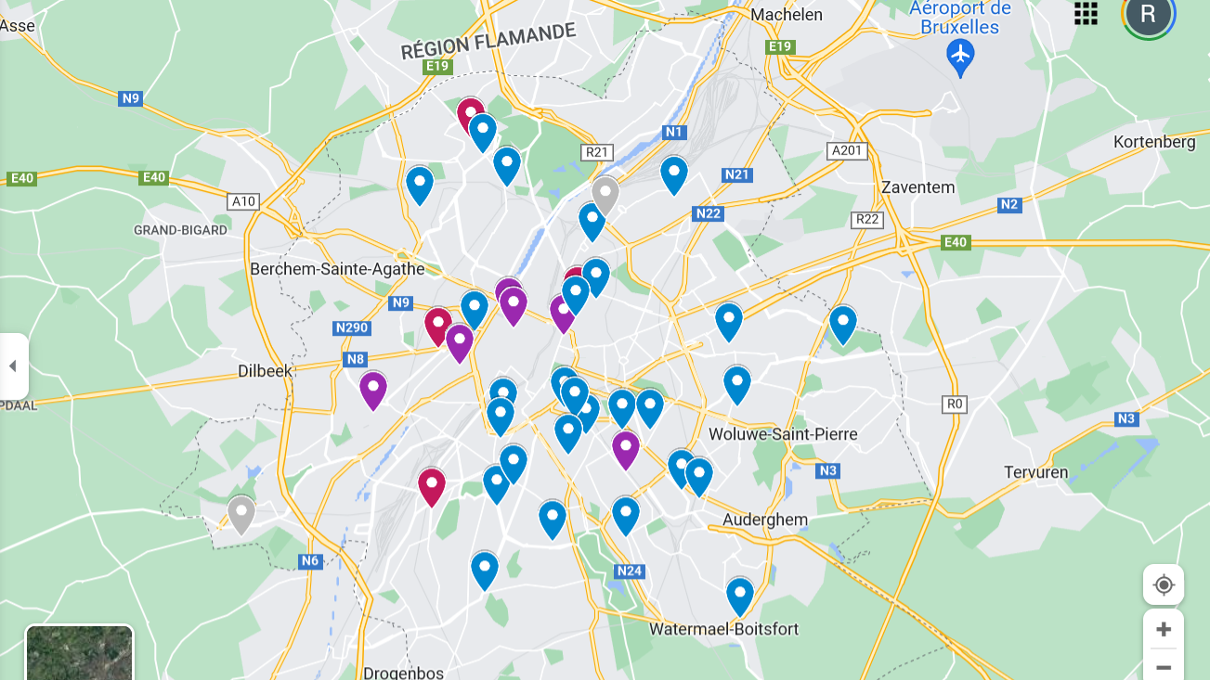
2. Les « SSM » : de quoi parlons-nous?
22 SSM CoCoF (27 services)
4 SSM CoCoM (5 services)
1 CGG
VG
(4 services)
Notes:
Bruxelles compte ainsi
22 SSM CoCoF
4 SSM CoCoM
1 CGG Communauté flamande
Total : 27 associations réparties en 36 implantations sur le territoire bruxellois

Slide 5
3. Les « SSM » : secteur saturé?
« Nous adressons vers le secteur privé les personnes qui peuvent financièrement se le permettre, (…) nous adressons parfois les gens aux collègues d’un centre proche quand ils sont moins débordés, (…) nous accordons la priorité aux situations de crise, aux personnes démunies (…) nous nous limitons aux demandes du territoire »
Source: LBFSM & FSSMB, 2001, « Évaluation de l’activité des Services de santé mentale bruxellois francophones », p.46
Notes:
Le constat de la saturation de ce secteur est ancien.
En 2001 déjà, un rapport faisait état d’une situation de « débordement » de ces services, et rapportait les stratégies d’adaptation utilisées pour faire face à l’impossibilité de répondre à toutes les demandes reçues :
« Nous adressons vers le secteur privé les personnes qui peuvent financièrement se le permettre, (…) nous adressons parfois les gens aux collègues d’un centre proche quand ils sont moins débordés, (…) nous accordons la priorité aux situations de crise, aux personnes démunies (…) nous nous limitons aux demandes du territoire »
Source: LBFSM & FSSMB, 2001, « Évaluation de l’activité des Services de santé mentale bruxellois francophones », p.46

Slide 6
3. Les « SSM » : secteur saturé?
Qu’en est-il aujourd’hui ?
Nouvelles demandes
SSM CoCoF (Bruxelles)
[novembre 2020 → février 2021]
Recensement n = 2.503
Notes:
Qu’en est-il aujourd’hui ? Au-delà des témoignages de « débordement » qui s’expriment presque invariablement depuis plus de 20 ans, comment objectiver ce phénomène ?
Prendre la mesure de la saturation du secteur, c’est précisément l’objectif d’une récente enquête que nous avons réalisée à Ligue bruxelloise pour la santé mentale, avec la participation des services concernés (SSM CoCoF).
Entre novembre 2020 et février 2021, plus de 2.500 nouvelles demandes ont été recensées par les SSM participants.
C’est à partir de l’analyse de ces nouvelles demandes et de leur devenir que nous avons tenté d’objectiver le degré de saturation du secteur.

Slide 7
4. Les « nouvelles demandes » : nommer avant de dénombrer
« Nouvelles demandes »
Méthodologie
Proportions
Chiffres
Notes:
Je vais à présent prendre le temps de vous présenter la méthodologie de cette enquête, ses forces et ses limites, pour que vous compreniez de manière claire et critique la réalité que recouvre les résultats que je vous communiquerai ensuite.
Mais avant de parler méthodes et chiffres, avant d’évoquer les « nouvelles demandes », leur nombre et leurs proportions, une question : de quoi parlons-nous ?

Slide 8
4. Les « nouvelles demandes » : nommer avant de dénombrer
« Problème de sommeil + problème comportemental à l’école »
« Problème de gestion des émotions »
« Angoissé »
« Suivi psychiatrique sous contrainte pour une sortie conditionnelle »
« Anxiété, stress, ‘je me fais beaucoup de soucis’ »
« Décrochage scolaire, angoissé, parle de suicide, parents en cours de divorce »
« Suivi post pénitencier (suivi addiction par Infor-drogues) »
« École envoie : problème de timidité, problème relationnel avec les autres »
« Grande détresse, conjoint les a abandonnés, vit avec sa mère, envie de suicide »
« Grosse dépression, anxiété »
« Burn-out »
« Crises d’angoisse »
« Problème neurologique ou psychiatrique, crises non épileptiques »
« Adolescent rebêle surtout envers son père, perturbé par rapport à sa sexualité »
« Burn-out + insomnies »
Notes:
Pb de sommeil + pb comportemental à l'école
burn out
suivi post pénitencier (suivi addiction par infor drogue)
pb de gestion des émotions
Anxiété stress, "je me fais beaucoup de soucis"
crises d'angoisse
burn out + insomnies
pb neurologique ou psychiatrique, crises non épileptiques
grosse dépression, anxiété
adolescent rebêle surtout envers papa, perturbé par rapport à sa sexualité
école envoie : pb de timidité, pb relationnel avec les autres
suivi psychiatrique sous contrainte pour une sortie en conditionnel
angoissé
grande détresse, conjoint les a abandonné, vit avec sa mère, envie de suicide
décrochage scolaire, angoissé, parle de suicide, parents en cours de divorce
Ces quinze illustrations ont été tirées au sort parmi les nouvelles demandes encodées par un SSM en 2021.
Certes,
…elles ne sont pas représentatives de l’ensemble des nouvelles demandes adressées aux SSM,
…il s’agit de descriptions courtes, simples, qui ont essentiellement une fonction administrative,
…ce que dit une personne en demande de soin lors du premier contact ne préfigure pas nécessairement ses réels besoins ou le contenu clinique d’un futur suivi… si futur suivi il y a.
Mais ces illustrations permettent néanmoins de poser quelques mots sur les chiffres que je vais vous présenter…
…et peut-être mieux comprendre dans quelle réalité clinique, humaine et sociale les services sont amenés à trancher.

Slide 9
5. Prendre la mesure de la saturation
Saturation d’un SSM ?
Impossibilité pratique, pour un service à un moment donné, de prendre en charge les nouvelles demandes qui devraient l’être.
Ai-je encore la place dans mon agenda pour recevoir tel nouveau patient?
À quel point faut-il risquer d’accueillir moins bien pour accueillir plus?
Nouvelle demande
Interrompre autres suivis
Intercaler entre deux rendez-vous
Nouvelle demande
Etc.
Réduire intensité de tel suivi
Maintenir suivis en cours
Dois-je réduire l’intensité de tel autre suivi pour pouvoir accueillir telle nouvelle demande?
Est-il possible de l’intercaler entre deux rendez-vous?
Notes:
Parce qu’effectivement, travailler dans un contexte de saturation c’est faire des choix parmi les demandes de soins.
Si la saturation d’un service peut être définie comme…
… « l’impossibilité pratique pour ce service, à un moment donné, de prendre en charge les nouvelles demandes qui devraient l’être »…
…on comprend que ce phénomène n’est pas purement mécanique.
Car cette impossibilité de prise en charge est le fruit d’un jugement pratique :
celui des professionnels qui, d’un côté, reçoivent des nouvelles demandes de suivi et évaluent leur recevabilité ; et de l’autre, assurent la continuité des suivis déjà en cours et des autres activités du service.
Ai-je encore de la place dans mon agenda pour recevoir tel nouveau patient ?
Est-il possible de l’intercaler entre deux rendez-vous ?
Dois-je interrompre ou réduire l’intensité de tel autre suivi pour pouvoir accueillir telle nouvelle demande ?
Étant donnée la manière dont leur travail est organisé, les SSM disposent en principe de marges de manœuvre pour « faire de la place » quand une situation semble l’exiger. Mais ils ne peuvent pas repousser les murs à l’infini.
Jusqu’où aller ? À quel point faut-il risquer d’accueillir moins bien pour accueillir plus ?
Prendre la mesure de la saturation du secteur en tant que sociologue, c’est entendre ces questions et reconnaître que la saturation est un phénomène fondamentalement social, que c’est une réalité qui se déploie dans la rencontre entre un demandeur et les professionnels qui le reçoivent.
Nous en avons tenu compte dans les choix méthodologiques que nous avons faits.

Slide 10
5. Prendre la mesure de la saturation
Décision finale renvoyée au demandeur
Demande…?
Analyse de la demande (Réunion d’équipe)
Adresse?
Statut socio-éco?
Date de naissance?
Nouveau suivi
Liste d’attente
Réorientation
AGE
DEM
ECO
GEO
SAT
Sans suite
1er contact
(Secrétariat d’accueil)
Clarif./Orientat°
(Entretien d’acc.)
Nouvelle demande
1er contact et/ou analyse dem.
(Permanence d’accueil)
Notes:
Il n’existe en effet pas une manière absolument objective pour rendre compte d’un phénomène social comme celui-ci. Nous avons choisi de prendre la mesure de la saturation du secteur en demandant aux travailleurs des SSM de documenter les parcours d’accueil des nouvelles demandes, les décisions prises à chaque étape, et leur justification.
Il ne s’agit donc pas de « faire science » contre la subjectivité des acteurs de terrain, mais plutôt de reconnaitre leurs capacités de jugement et d’en rendre compte à une plus large échelle, et ainsi objectiver un phénomène auquel tout le monde participe, et qui en même temps dépasse chacun.

Slide 11
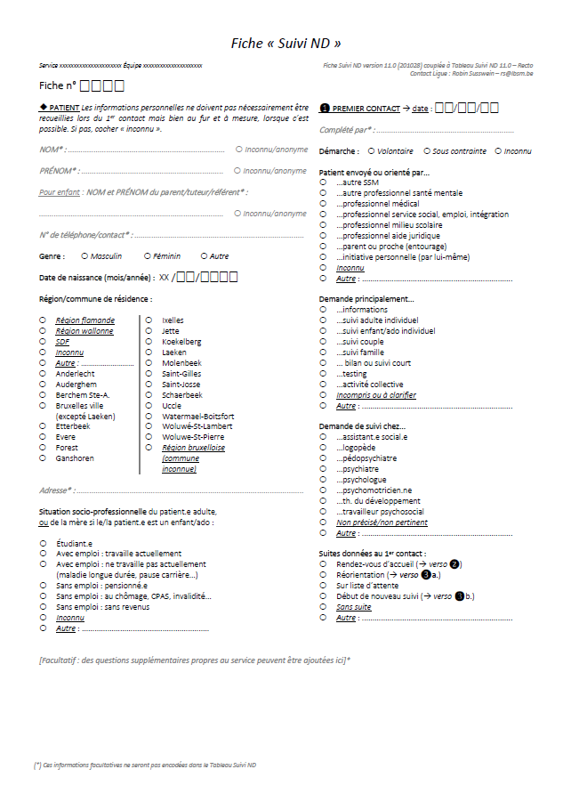
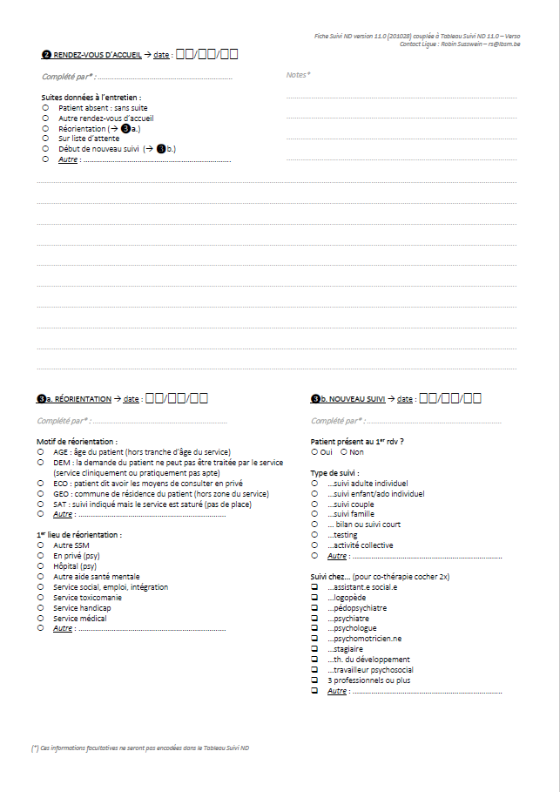
Notes:
Pour ce faire, des outils de recensement ont été développé. Je ne vais pas les détailler ici mais retenons simplement que :
Un premier outil (formulaire « SND » et tableau d’encodage associé) a permis de recueillir des informations assez détaillées, à la fois sur le parcours d’accueil et au sujet du demandeur. On parle d’un recueil de données « longitudinal » dans le sens où chaque demande est suivie individuellement, tout au long de son parcours d’accueil, depuis le premier contact jusqu’à son devenir « final » (nouveau suivi, réorientation, liste d’attente, etc.) ;

Slide 12
« Mini comptage saturation » (MCS) : outil de recueil de données allégé
Uniquement un tableau d’encodage → risque d’hétérogénéïté des encodages primaires
où 1 ligne = 1 semaine d’observation (encodage de données agrégées : sommes des… observés au cours de la semaine)
Variables limitées à
nombre total de [nouvelles demandes / nouveaux suivis / réorientations / réorientations car demande pas adaptée au services / réorientations car le service est saturé]
…parmi les nouvelles demandes adressées à [psychiatre / psychologue / assistant.e social.e / logopède / psychomot. & th. du dvpt]
« Suivi des nouvelles demandes » (SND) : un formulaire et un tableau pour un suivi plus précis du devenir de chaque nouvelle demande
Un formulaire papier et un tableau d’encodage → meilleure homogénéïté des encodages primaires
où 1 ligne = 1 nouvelle demande (encodage du devenir individuel de chaque nouvelle demande)
Données plus détaillées :
Données socio-démographiques au sujet du demandeur
Informations plus précises sur le devenir de la demande
Notes:
Un second outil (tableau d’encodage « MCS »), moins précis, a été construit avec comme souci principal de limiter au maximum le travail d’encodage nécessaire et ainsi permettre à davantage de services de participer au recensement des nouvelles demandes. On parle ici d’un recueil de données agrégées et transversal, sans le sens où chaque ligne d’observation permet d’encoder la somme des événements (nouveaux suivis, réorientations, etc.) connus par le service.

Slide 13
Participation des services
Deux volets de l’enquête de recensement :
Recueil de données longitudinales (« SDN »)
Recueil de données agrégées (« MCS »)
Au total, 17 des 22 SSM CoCoF (>3/4) ont participé à un des deux volets du recensement
Notes:
Ainsi, plus de 3/4 des SSM CoCoF ont participé à au moins un volet du recensement (17 sur 22), dont 9 au volet le plus détaillé (« SND »).
Rappel : SSM CoCoF >80% tous les SSM à Bruxelles. Prochaine enquête → inclure aussi autres SSM (CoCoM & CGG) qui le souhaitent

Slide 14
5. Prendre la mesure de la saturation
$$Taux d^{′}absorption=\frac{Nouveaux suivis acceptés et ou datés}{Nouvelles demandes}$$
$$Taux de saturation=\frac{Nouvelles demandes réorientées pour motif SAT}{Nouvelles demandes}$$
Notes:
A partir des deux volets du recensement, nous avons pu construire les principaux indicateurs de cette recherche :
Le taux d’absorption (ou taux d’acceptation) : rapport entre le nombre de demande acceptées par le service pour débuter un nouveau suivi, et le nombre total de nouvelles demandes enregistrées.
Le taux de saturation : rapport entre le nombre de nouvelles demandes réorientées pour motif de saturation, et le nombre total de nouvelles demandes enregistrées.
Le motif de réorientation est en effet crucial car il ne faudrait pas assimiler toute réorientation à l’expression de la saturation du secteur : certaines nouvelles demande sont réorientées pour d’autres motifs
Parce que le service n’est cliniquement ou pratiquement pas apte à répondre à la demande
Parce que le demandeur a économiquement les moyens d’être suivi dans le privé et ne présente par ailleurs pas un tableau clinique qui justifie une prise en charge pluridisciplinaire en SSM
Parce que le patient réside en dehors de la « zone d’activité » du service, etc.
Soulignons que ce dernier motif (géographique) pourrait être indirectement assimilé à un motif de saturation : si certains services ont limité leur zone d’activité, c’est en raison d’une situation structurelle de saturation. Cependant, pour éviter tout malentendu, on ne prend en compte dans le « taux de saturation » que les nouvelles demandes qui ont été explicitement réorientée en raison de la saturation du service.

Slide 15
6. Résultats globaux (17 SSM)
2.503 nouvelles demandes recensées
40% ont été acceptées
42% ont été réorientées
Dont 78% (soit 33% de toutes les nouvelles demandes) pour motif de saturation
Et 22% (soit 9% de l’ensemble des nouvelles demandes) pour un autre motif (éloignement géographique, âge, possibilité de consulter en libéral, demande ne correspondant pas à la fonction du service)
18% autres (liste d’attente, sans suite, autre…)
Notes:
Finalement, quels résultats avons-nous observés ? À quel point les SSM bruxellois sont-ils saturés ?
Résultats globaux :
Parmi les 2.503 nouvelles demandes recensées…
995 (40%) ont été acceptées par les services (proposition de nouveau suivi)
1.052 (42%) ont été réorientées dont…
816 (33%) pour motif de saturation
236 (9%) pour un autre motif
Autrement dit, parmi les réorientations, plus de trois quarts (78%) l’ont été pour motif de saturation. La saturation apparaît donc de loin comme le premier motif de réorientation des nouvelles demandes, et elle concerne un tirer (33%) de l’ensemble des nouvelles demandes adressées aux SSM durant cette période.
456 (18%) n’ont été ni acceptées, ni réorientées
L’analyse du sous-échantillon des nouvelles demandes enregistrées par les SSM participant au volet du recensement plus détaillé nous permet de mieux comprendre le devenir de ces nouvelles demandes « ni acceptées, ni réorientées » :
1/3 sur liste d’attente (assimilable en partie à de la saturation)
1/3 tiers patient absent ou sans suites données
1/3 tiers demande en cours de traitement ou suite non précisée

Slide 16
7. Résultats détaillés (9 SSM) (i) Comparaison des deux échantillons
Les résultats observés dans l’échantillon global reflètent une plus forte saturation (33%) que dans le sous-échantillon « SND » (27%). Pourquoi ?
Biais de mesure ?
Motifs de réorientation : Choix binaire (saturé/autre motif) vs plusieurs options (âge, demande, éco, géo, sat)
Autres suites données : Pas de documentation précise (= reste) Informations sur l’ensemble du parcours d’accueil, y compris « ni acceptés, ni réorientés »
Effet d’échantillonnage ?
Services qui « n’ont vraiment pas le temps » (davantage saturés?) ont choisi l’outil agrégé (MCS) dont on retrouve les résultats dans l’échantillon global ; d’autres services ont accepté de prendre le temps d’encode via « SND »
Notes:
Résultats plus détaillés à partir d’un sous-échantillon de 9 SSM ayant participé au volet plus détaillé du recensement (outils « SND »)
Comparaison des résultats échantillon global 17 SSM VS sous-échantillon 9 SSM
Explication des différences observées (hypothèses) :
En partie dues à l’outils de recueil de données utilisé : l’outil plus précis permet de mieux documenter le devenir des nouvelles demandes qui sont ni acceptées, ni réorientées. Cette catégorie « autres suites » est davantage représentée dans ces résultats, au détriment des nouveaux suivis et des réorientations pour motif de saturation.
En partie dues au fait que les services les plus saturés étaient les moins disposés à donner du temps pour un encodage plus précis. Cela expliquerait la moindre proportion de réorientations pour motif de saturation observée à partir du sous-échantillon des 9 SSM
Cela étant dit, l’analyse du sous échantillon (9 SSM) est surtout utile pour réaliser des analyses comparées au sein de sous-groupes. Nous l’utiliserons donc pour comparer l’intensité relative de la saturation pour tel sous-groupe de nouvelles demandes par rapport à tel autre. L’estimation globale du degré de saturation du secteur est quant à elle réalisée à partir de l’échantillon plus grand rassemblant les 17 SSM participants.

Slide 17
7. Résultats détaillés (9 SSM) (ii) Genre et âge
Genre
Taux de saturation
hommes : 29%
femmes : 25%
…l’âge = variable de confusion ?
Âge
Taux de saturation
adultes : 23%
enfants : 33%
Différence importante selon la catégorie d’âge
Enfants (<18 ans) relativement aux adultes (18 ans et +) :
Risque d’être réorienté pour motif de saturation : x 1,43
Chance de se voir proposer un nouveau suivi : x 0,89
Notes:
Tous les genres (femmes et hommes) et toutes les tranches d’âges sont concernés par l’inaccessibilité en raison de la saturation.
A première vue, les réorientations pour motif de saturation concernent légèrement plus les hommes (29%) que les femmes (25%), mais attention…

Slide 18
7. Résultats détaillés (9 SSM) (ii) Genre et âge
Distribution des nouvelles demandes enregistrées (9 SSM) selon le genre et la classe d’âge
5-14 ans : Garçons >> Filles
15-29 ans : Femmes >> Hommes
30-89 ans : Femmes > Hommes
Notes:
…les hommes sont proportionnellement plus nombreux parmi nouvelles demande concernant des enfants de 5 à 14 ans. C’est ce qu’on voit sur le graphique de droite qui représente la distribution de l’ensemble des nouvelles demandes enregistrées (9 SSM) selon la classe d’âge. Or, nous allons le voir, les enfants sont bien plus concernés par les réorientations pour motif de saturation que les adultes. Ici, l’âge joue (en partie) le rôle de « variable de confusion » quand on analyse l’accessibilité en termes de genre : en réalité, la catégorie d’âge (enfant/adulte) est un déterminant important de l’accès aux soins de santé mentale, avec une plus forte saturation de l’offre pour le public enfant. Et c’est en grande partie parce que le genre masculin est davantage représenté parmi les enfants que les hommes semblent plus concernés que les femmes par la saturation.

Slide 19
7. Résultats détaillés (9 SSM) (ii) Genre et âge
Genre
Taux de saturation
hommes : 29%
femmes : 25%
Différence de genre plus marquée parmi les enfants
Âge
Taux de saturation
adultes : 23%
enfants : 33%
Différence importante selon la catégorie d’âge
Enfants (<18 ans) relativement aux adultes (18 ans et +) :
Risque d’être réorienté pour motif de saturation : x 1,43
Chance de se voir proposer un nouveau suivi : x 0,89
Notes:
Cela apparaît clairement sur cet histogramme qui représente le taux de saturation parmi 4 groupes : les garçons (<18ans)), les filles (<18ans), les hommes (18ans et +) et les femmes (18 ans et +). La comparaison des deux « barrettes » de droite (18ans et +) montre qu’il y a en fait très peu de différence parmi les adultes entre le taux de saturation des hommes et celui des femmes. Cette différence genrée est bien plus marquée chez les enfants (deux « barrettes » de gauche). Mais surtout, la catégorie d’âge apparaît en général plus déterminante que le genre.
En résumé : le public enfant est bien plus concerné par l’inaccessibilité en raison de la saturation du secteur que le public adulte. Et parmi les enfants, les jeunes garçons sont les plus concernés.
Cela ne doit pas gommer le fait que tous les âgés sont concernés par les difficultés d’accès en raison de la saturation.
Si les légères différences observées selon le genre pouvaient être attribuées aux choix des équipes soignantes, les différences selon l’âge doivent plutôt être attribuées à la différenciation de l’offre (équipes enfants/adultes distinctes) et des besoins (enfants/adultes), et reflète donc probablement un plus fort déséquilibre entre offre et besoins de soin pour le public enfant (<18ans).
Soulignons qu’en 2021 une augmentation du cadre de financement des équipes enfants a été actée par la CoCoF mais il reste difficile de savoir si les engagements en personnel avaient déjà eu lieu ou non au moment du recensement.

Slide 20
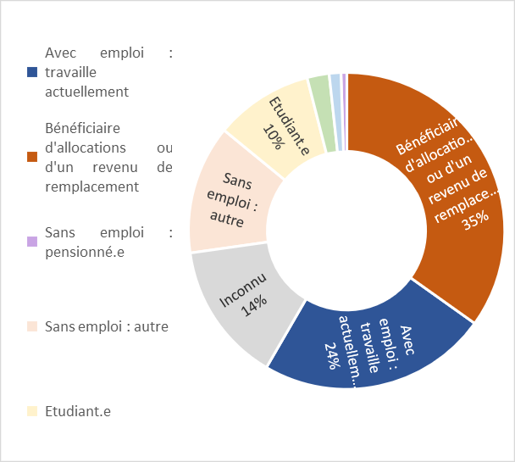
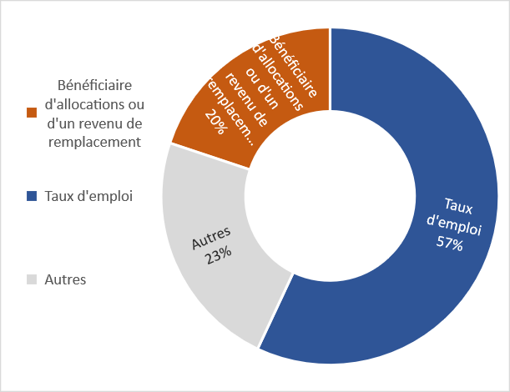
7. Résultats détaillés (9 SSM) (iii) Statut socio-économique
(Parmi les 18-64 ans)
Bénéficiaire d’allocations ou d’un revenu de remplacement
20% population bruxelloise
35% néo-demandeurs SSM
(42% total sans inconnues)
Travailleurs
57% population bruxelloise
24% néo-demandeurs SSM
(29% total sans inconnues)
La population des néo-demandeurs en SSM plus « précaire » que la population bruxelloise en général
Statuts socio-professionnels parmi les adultes âgés de 18 à 64 ans sujets d’une nouvelle demande enregistrée dans 9 SSM bruxellois entre le 2 novembre 2020 et le 28 février 2021 (n=727)
Statuts socio-professionnels parmi la population bruxelloise âgée de 18 à 64 ans en 2020 (OSS, 2020)
Notes:
Statut socio-professionnel (18-64ans) :
Le recensement a permis de différencier le public selon 8 catégorie socio-économiques. A partir de cela, nous pouvons différencier deux groupes, parmi les 18-64ans : les personnes bénéficiaires d’allocations ou d’un revenu de remplacement (supposées précaires), et les personnes qui ont un emploi et travaillent actuellement (supposées plus aisées).
On observe d’abord que les bénéficiaires d’allocations ou d’un revenu de remplacement, qui représentent 20% de la population bruxelloise en 2020, représentent 35% des personnes ayant adressé une nouvelle demande aux SSM fin 2020 début 2021 (42% si l’on exclu les valeurs manquantes). Les personnes supposées précaires sont ainsi entre 1,75 et 2,1 fois plus présentes parmi les néo-demandeurs que parmi la population bruxelloise en général.

Slide 21
7. Résultats détaillés (9 SSM) (iii) Statut socio-économique
Taux d’absorption
« Précaires » = 46%
Travailleurs = 36%
Moyenne = 41%
Taux de saturation
« Précaires » = 19%
Travailleurs = 26%
Moyenne = 23%
Parmi les 18-64ans, les personnes supposées « précaires » ont un accès au soin plus favorable que la moyenne, plus encore que les personnes qui ont un emploi et travaillent.
Notes:
Et lorsque ces personnes supposées précaires adressent une demande à un SSM, leur risque d’être réorienté pour motif de saturation est « seulement » de 19% (contre 26% parmi le 18-64ans qui travaillent), et leur chance d’accéder à un nouveau suivi est de 46% (contre 36% parmi les travailleurs).
Globalement, les SSM semblent donc plutôt limiter les effets négatifs de la saturation pour les publics supposés plus précaires.

Slide 22
7. Résultats détaillés (9 SSM) (iv) Trajectoire de soin : « Envoyeur »
SSM : 1ère ou 2ème ligne ?
Globalement : les deux
45% 1ère ligne
47% 2ème ligne
14% Santé mentale
15% Médical
Parmi les adultes (18ans et +)
49% 1ère ligne
43% 2ème ligne
Parmi les enfants (<18ans)
38% 1ère ligne
56% 2ème ligne
Notes:
Trajectoire
Le recensement des nouvelles demandes a permis de documenter les « envoyeurs » : quand le néo-demandeur décide de contacter le service de sa propre initiative ou sur le conseil d’un proche, on parle d’une demande de « 1ère ligne » dans le sens où le SSM qui reçoit cette demande joue alors le rôle d’un service de 1ère ligne. Lorsque le néo-demandeur est orienté vers le SSM par un autre professionnel, on parle d’une demande de « 2ème ligne ».
Les SSM remplissent-ils plutôt une fonction de 1ère ou de 2ème ligne ? Les deux : 45% 1ère ligne, 47% 2ème ligne
En particulier parmi les adultes : 1ère et 2ème ligne (équilibré)
48% 1ère ligne ; 44% 2ème ligne
Taux d’absorption 40% 1ère ligne ; 43% 2ème ligne
Parmi les enfants : Plutôt 2ème ligne
38% 1ère ligne ; 56% 2ème ligne
Taux d’absorption 46% 1ère ligne ; 31% 2ème ligne
(hypothèse : privilégier les enfants sans aucun autre soutien ?)
Santé mentale et professionnels du monde médical (y compris médecins généralistes) sont les principaux envoyeurs professionnels
Le taux d’absorption des nouvelles demandes issues de ces deux envoyeurs est sensiblement le même, et presque égal au taux moyen (pas de difficulté particulière pour les personnes envoyées par le monde médical ou de la santé mentale, mais pas de facilité non plus)

Slide 23
7. Résultats détaillés (9 SSM) (iv) Trajectoire de soin : « Envoyeur »
La trajectoire influence-t-elle l’accès?
Parmi les adultes (18ans et +)…
Très légèrement
2ème ligne favorisée
Parmi les enfants (<18ans)…
Différence plus importante
1ère ligne favorisée
Hypothèses :
Intersectorialité/réseau (secteurs social et med.)
Moindre nécessité de suivi pour les usagers « déjà accompagnés »
Notes:
Le fait d’être orienté par un professionnel (« 2ème ligne ») facilite-t-il l’accès au SSM ?
Parmi les adultes : presque pas d’effet du type d’envoyeur (1ère/2ème ligne) sur l’accessibilité
Parmi les enfants : les nouvelles demandes orientées par un professionnel (« 2ème ligne ») ont été proportionnellement moins nombreuses à se voir proposer un nouveau suivi et connaissent un taux de saturation plus important.
Pourquoi ?
Hypothèse 1 : Difficultés de collaboration entre services. Les SSM comprennent mal les orientations des autres services et/ou les autres services envoient des nouvelles demandes qui n’apparaissent pas prioritaires pour les SSM
Hypothèse 2 : En particulier pour le public enfant, les services vont privilégier les demandes de « 1ère ligne » car elles ne bénéficient encore d’aucun autre appui par un professionnel, ces demandes apparaissent dès lors plus « prioritaires ».

Slide 24
7. Résultats détaillés (9 SSM) (v) Territoire : commune de résidence
85% des demandes (91% si on exclut les inconnues) proviennent de demandeurs qui résident dans la région bruxelloise, et 9% en dehors.
48% des demandes sont « locales » (demandeurs qui résident dans la commune d’implantation du service)
Meilleure accessibilité pour les demandes « locales » :
Taux d’absorption pour les « locaux » : 42%
Taux d’absorption pour les « extra-communaux » : 32%
Notes:
Le lieu de résidence, et en particulier l’éloignement avec le service contacté, influence-t-il le devenir des nouvelles demandes ?
Il faut souligner ici que l’enquête n’a initialement pas été construite spécifiquement pour analyser la problématique de la saturation sous l’angle du territoire. Ainsi, seul la commune de résidence du néo-demandeur est connue, ce qui conduit à des résultats assez peu précis. Sur cette base, l’indicateur sur lequel nous nous concentrons est le caractère « local » ou « extra communal » de la demande, selon que celle-ci émane d’un néo)demandeur qui réside dans la même commune que le service, ou dans une autre commune. Nous le savons, cela ne reflète pas fidèlement la distance vis-à-vis du service (en particulier lorsqu’un service et/ou un usager est situé à la frontière entre plusieurs communes), mais nous nous en contenterons faute de mieux.
Nous observons alors que la moitié des nouvelles demandes sont « locales » et que le caractère local des nouvelles demandes a favorisé l’accès aux soins : 42% d’absorption contre 32% seulement pour les « extra-communaux ».
Retenons par ailleurs que la grande majorité (85%, ou 91% sans inconnues) des nouvelles demandes proviennent de résidents de la Région bruxelloise. Ce qui laisse malgré tout 1 demande sur 10 en provenance d’autres régions. Soulignons que les SSM situés sur un campus universitaire, qui rencontrent une plus grande part de patient résident en dehors de Bruxelles, n’ont pas participé à ce volet du recensement. Nous résultats corroborent ainsi ceux que l’on peut observer à partir des données d’activité ordinaires des services (Hoyois, 2019).

Slide 25
8. Synthèse des résultats
(Échantillon global 17 SSM)
(Sous-échantillon 9 SSM) | Chance/Risque relatif…
 | Nouveau suivi | Réorientation saturat° | …groupe de référence
Être une femme | 1,03 | 0,88 | Hommes
Être un enfant/ado (<18 ans) | 0,89 | 1,43 | Adultes
Être bénéficiaire d'allocations ou revenus de remplacement (18-64 ans) | 1,28 | 0,73 | Travailleurs
Être « local » (Résider dans la commune d'implantation du service) | 1,33 | 0,87 | Extra-commun.
Taux d’absorption (nouveaux suivis) = 40%
Taux de saturation (réorientations pour motif de saturation) = 33%
Notes:
Synthétisons les résultats rapportés jusqu’ici :
D’abord, l’analyse des 2.503 nouvelles demandes enregistrées par 17 des 22 SSM CoCoF de novembre 2020 à février 2021 indique que
(seulement) 4 demandes sur 10 ont pu être acceptées par les services pour débuter un nouveau suivi
La saturation est de loin le premier motif de réorientation (près de 4 réorientations sur 5 le sont pour motif de saturation)
Ainsi, 1 nouvelle demande sur 3 a été réorientée de manière contrainte en raison de la saturation du service
Cette situation a-t-elle des effets différenciés sur différentes parties de la population ? Le tableau synthétique des « risques relatifs » permet répondre à cette question à partir des données recueillies par 9 des 17 SSM participants.
La première ligne se lit de la manière suivante : « les femmes ont connu 1,03 fois plus de chances que les hommes de se voir proposer un nouveau suivi ; et leur risque d’être réorientée pour motif de saturation était 0,88 fois celui des hommes ». Lorsque le risque relatif est proche de 1 (comme ici : 1,03), cela indique qu’il n’y a presque pas de différence entre les deux groupes comparés (femmes et hommes). Lorsqu’il est inférieur à 1 (0,88 par exemple), cela indique que le risque du groupe comparé (les femmes) est plus faible que celui du groupe de référence (les hommes). Par exemple : les femmes ont connu un risque d’être réorienté pour motif de saturation qui n’a été que 0,88 fois celui des hommes (soit 12% plus faible). Inversement, un risque relatif supérieur à 1 indique que le groupe comparé a connu un risque plus grand que le groupe de référence. Par exemple, les enfants/ados ont connu un risque d’être réorientés pour motif de saturation qui valait presque une fois et demi (1,43 fois) celui des adultes. Un risque donc 43% supérieur pour les enfants relativement aux adultes.
On identifie ainsi facilement les groupes « à risque » :
Le genre joue assez peu sur l’accessibilité (en fait il n’est un frein à l’accessibilité que pour les garçons parmi les enfants)
Les enfants connaissent une accessibilité moindre que les adultes
Les personnes supposées précaires (bénéficiaires d’allocations ou de revenus de remplacement) voient leur accès favorisé, relativement aux personnes supposées plus aisées (qui ont un emploi et travaillent), parmi les 18-64 ans
Le fait de résider dans la commune de résidence du service a également été un facteur favorisant l’accès

Slide 26
8. Synthèse des résultats
Hypothèse : sous-effectif (++) équipes enfants VS sous-effectif & effets de sélection par les professionnels
(Échantillon global 17 SSM)
(Sous-échantillon 9 SSM) | Chance/Risque relatif…
 | Nouveau suivi | Réorientation saturat° | …groupe de référence
Être une femme | 1,03 | 0,88 | Hommes
Être un enfant/ado (<18 ans) | 0,89 | 1,43 | Adultes
Être bénéficiaire d'allocations ou revenus de remplacement (18-64 ans) | 1,28 | 0,73 | Travailleurs
Être « local » (Résider dans la commune d'implantation du service) | 1,33 | 0,87 | Extra-commun.
Taux d’absorption (nouveaux suivis) = 40%
Taux de saturation (réorientations pour motif de saturation) = 33%
Notes:
On peut faire des hypothèses quant aux mécanismes sous-jacents (mais la présente enquête ne permet pas de les vérifier) :
Le clivage enfants/adultes devrait plutôt être attribué à un sous-effectif plus prononcé dans les équipes enfants que dans les équipes adultes, relativement aux besoins exprimés par la population. Rappelons qu’il est difficile de savoir si les effets de l’augmentation du financement cadre CoCoF pour les équipes enfants est déjà visible dans le recensement ou s’il s’est plutôt fait sentir ultérieurement.
Les différences selon le statut socio-économique et la localité devraient plutôt être attribuées à l’articulation d’un manque de moyens structurel et des choix opérés par les services dans ce contexte : ceux-ci tendent à privilégier une patientèle plus précaire et de proximité.

Slide 27
9. Limites
Dimensions | Principales limites | Principaux atouts
Méthode de collecte des données Taux de participation Généralisation Possibles bais/limites de certaines analyses | Recueil de données par les acteurs de terrain eux-mêmes, moins fiable (surtout pour MCS) Mesure « subjective » (sentiment) ? Participation limitée au volet plus détaillé du recensement (SND) : 9 services sur 22 Période du recensement est particulière, pas généralisable (sous-estimation) « Doubles comptages » : plusieurs demandes, un seul demandeur? Nombre total de nouvelles demandes nécessairement sous-estimé, en particulier quand n’aboutit pas à un nouveau suivi Territoire, statut socio-économique | Recueil de données présentant un bon « rapport qualité/coût » (surtout pour SND) Toujours subjectif (!)+ intérêt d’une mesure empirique VS modèle théorique généralisé (« caseload ») Taux de participation global satisfaisant (17 services sur 22) Premiers résultats qui restent à confirmer par d’autres études. Enquête reproductible Seules 5% des nouvelles demandes (échantillon SND) ont été identifiées comme envoyées par un autre SSM. Estimation : 2.503 demandes → 2.378 demandeurs
Notes:
Ces résultats doivent être lus à l’aune de leurs limites :
D’abord ils s’appuient sur des données recueillies par les acteurs de terrain dans le cadre de leur travail « ordinaire ». Ce type de recueil est considéré comme moins fiable que les données produites par des enquêteurs professionnels. Cela dit, il serait difficile et très cher de produire ces données sans s’appuyer sur les travailleurs eux-mêmes. La principale différence est qu’on n’a presque pas la possibilité de former les travailleurs comme des enquêteurs, pour qu’ils encodent l’information de la même manière suivant des consignes claires et explicites. Cela implique d’adapter au maximum l’outil de recueil au contexte de travail des travailleurs, de minimiser les décalages entre « ce qu’on leur demande d’encoder » et « la connaissance pratique qu’ils mobilisent ordinairement ». On pourrait reprocher à notre approche sa trop grande part de « subectivité » car nous mesurons la saturation en nous appuyant sur les motifs de réorientation du point de vue des professionnels. On pourrait en effet être tenté d’évacuer cette part de subjectivité en définissant « objectivement » un caseload ou une « capacité de prise en charge » (un nombre de patients par travailleur), et en rapportant le nombre de nouvelles demandes enregistrées à cette capacité de prise en charge théorique à l’échelle du secteur. Mais comment définir « objectivement » cette capacité de prise en charge, si ce n’est en s’intéressant au fonctionnement concret d’un ou plusieurs services au sein desquels les professionnels jugent la recevabilité ou non des nouvelles demandes selon leurs disponibilités ? Le jugement pratique des professionnels, mis à la porte, revient par la fenêtre. Et de surcroit se pose alors la question de l’ajustement de cette norme théorique à l’activité et à la patientèle réelle de chaque service : il ne faudrait en effet pas appliquer au service « B » le caseload du service « A » alors que le premier traite une patientèle plus chronique, réalise d’avantages de suivis mobiles qui demandent plus de temps, etc. A contrario, donc, nous avons fait le choix méthodologique de reconnaître la capacité de jugement des professionnels de terrain en leur demandant de documenter les trajectoires d’accueil des nouvelles demandes et les décisions prises à chaque étape. Et en particulier les décisions d’accorder au demandeur un nouveau suivi, ou de le réorienter vers d’autres professionnels, et selon quel motif.
Le taux de participation global est tout à fait satisfaisant : 17 services sur 22 ont participé à un des deux volets du recensement. Mais les analyses plus détaillées ne peuvent s’appuyer que sur les nouvelles demande enregistrées par seulement 9 des 22 SSM concernés. Cela reste un taux de participation acceptable (rappelons qu’une enquête épidémiologique de référence en Belgique, comme l’Enquête de Santé (HIS) de Sciensano, doit se contenter d’un taux de participation avoisinant les 50%.
Le recensement a été réalisée durant une période (novembre 2020 – février 2021) marquée par des mesures socio-sanitaires en réponse à la « 2ème vague » de contaminations à la Covid-19 en Belgique. Ces mesures ont eu, dans le secteur de la santé mentale comme dans le secteur des soins de santé en général, un effet de report de soins. Il est fort probable que les données rapportées ici sous-estime à la fois la fréquence des nouvelles demandes et l’intensité de la saturation, relativement à une période « normale » ou, plus encore, à une période post-crise sanitaire.
Un autre phénomène conduit à sous-estimer le volume réel des nouvelles demandes : le sous-enregistrement. En effet, dans le flux ordinaire du travail d’accueil, toutes les nouvelles demandes ne sont pas systématiquement enregistrées, en particulier lorsque, d’un point de vue pratique et organisationnel, elles ne « prêtent pas à conséquences » pour le services. En effet, l’enregistrement a d’abord une fonction pratique pour l’accueillant : transmettre les demandes à leurs collègues pour analyse, décision, prise en charge etc. Ainsi, on peut supposer que le nombre de nouvelles demandes qui ont été réorientées immédiatement dès le premier contact, généralement en raison de la saturation du service, ou sur base de critères formels comme le critère géographique par exemple, a été sous-estimé.
Ce recueil de données à permis d’enregistrer des nouvelles demandes, pas des demandeurs (ceux-ci n’ont pas été identifiés, notamment pour des raisons liées au RGPD). Cela pose la question des doubles comptages : une même personne peut être « cachée » derrière plusieurs nouvelles demandes si elle a introduit une demande dans plusieurs des 17 SSM participants durant la période du recensement. On peut cependant estimer approximativement la part des doubles comptages à partir des informations concernant l’envoyeur : les nouvelles demandes orientées par un autre SSM sont probablement des doubles comptages. Là aussi il y a des risques de sur/sous-estimations mais globalement, on remarque que cela concerne 5% des nouvelles demandes, ce qui reste modeste.
Enfin, le design de l’enquête nous a conduit à limiter au maximum la quantité et donc aussi la précision des informations recueillies. Cela rend certains analyses peu précises, comme celles selon le statut socio-économique (la précarité n’est indiquée que par une de ses multiples dimensions) ou le territoire (l’échelle du quartier ou du secteur statistique serait plus pertinente que celle de la commune).

Slide 28
10. Discussion (hypothèses)
Volume de l’offre €€€ 
Organisation système S.M.
Pratiques cliniques
Notes:
Voilà pour les principaux résultats de cette recherche. J’aimerais à présent discuter certains enjeux cliniques et politiques de la saturation. Jusqu’ici mon propos était fondé sur des données qui ont été méthodiquement construites et analysées. À présent je vais parler sur un ton un petit peu plus hypothétique, et me permettre quelques commentaires sur les politiques publiques et l’activité des SSM. Il ne s’agit pas d’arrêter la discussion, mais plutôt de l’ouvrir. Mes collègues Marie et Mathieu, qui ont réalisé des observations et des entretiens avec les travailleurs des SSM, pourront vous en dire plus à ce sujet.
Les conséquences de la saturation des services sont multiples.
La première d’entre elles est évidemment l’accès aux soins pour les personnes qui en ont besoin. Trop de personnes se voient refuser l’accès aux soins uniquement en raison du manque de disponibilité des services. C’est un problème majeur qui dépasse bien évidemment les frontières de la Région bruxelloise. L’OCDE estime dans un rapport datant de 2021 que « 67% des personnes ayant besoin de soins de santé mentale [dans les pays membres de l’organisation] déclarent avoir des besoins non satisfaits en raison de listes d’attente, des coûts ou de problèmes de transport ».
Un second ensemble de conséquence, c’est le manque de temps pour faire le travail tel qu’il devrait se faire, notamment pour toucher un public plus éloigné du soin (ce qui demande du temps), pour travailler en réseau et assurer la continuité des soins avec les autres partenaires, etc.
Enfin, ce serait compliqué de parler de la saturation sans évoquer ses effets sur les travailleurs eux-mêmes, en termes de condition de travail et en termes aussi et peut-être d’abord, de souffrance éthique. Faire des choix parmi les demandes d’aide et de soin, en refuser une demande sur trois – alors que cette personnes semble effectivement nécessiter un soutien psychosocial, alors qu’on se consdière être effectivement le service adéquat pour répondre à cette demande – cela occasionne aussi une souffrance dans le chef des professionnels, une souffrance d’autant plus aigüe pour celles et ceux qui sont emprunt d’un sentiment de responsabilité envers la population, et pas uniquement envers les patients qui sont déjà suivis.
Face à la saturation du secteur, que fait le politique, que font les acteurs de terrain ? La littérature scientifique et les discours qui se tiennent dans les lieux de coordination laissent apparaître trois registres de réponses pour faire face à la situation :
Le premier registre met l’accent sur les pratiques cliniques : si les travailleurs de terrain changeaient leurs manières de faire, les services pourraient être moins saturés.
Une autre logique discursive insiste plutôt sur un niveau « méta » et sur l’organisation du système de soins de santé mentale : si l’offre était structurée différemment, l’accessibilité pourrait être améliorée.
Le troisième registre argumentatif souligne la nécessité d’augmenter le volume de l’offre pour faire face aux besoins croissants de la population.
Nous allons à présent discuter certaines propositions qui s’inscrivent dans ces différents registres et en commenter la pertinence. Il ne s’agit pas d’un travail d’évaluation approfondi qui devrait clore la discussion, mais plutôt de commentaires émis à partir d’une position de chercheur situé dans un lieu de coordination et de représentation des services, des commentaires qui appellent au contraire à ouvrir la discussion.
Mutualité Libre, 2021, « Comportement de refus d’aide par rapport au psychiatre et au psychologue chez les utilisateurs de soin » (p.3).

Slide 29
10. Discussion (i) : les pratiques
S’inspirer de ce qui se fait déjà…
« Pratiques de l’attente »
Entretiens d’accueil
Permanences d’accueil sans rendez-vous
…
Agir directement sur la saturation ?
Dispositifs nombre de séances limité : à généraliser ?
✗ Diminution de la saturation
✓ Gestion de la saturation

Slide 30
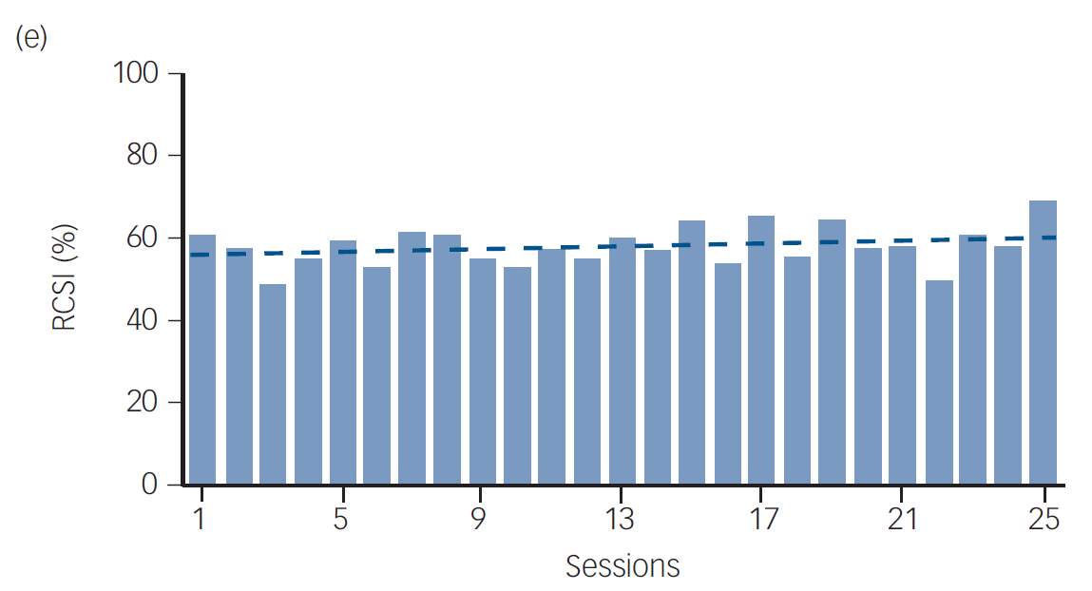
10. Discussion (i) : les pratiques
Reliable and Clinically Significant Improvement (RCSI) rate according to number of sessions attended in selected mental health
service sectors: (e) voluntary sector
« Indépendamment du problème psychique, presque tout le monde arrête son traitement à partir du moment où il a atteint un rétablissement suffisant. Les patients régulent eux-mêmes le nombre de sessions »
Dr. Patrick LUYTEN (UGent), AG CSS, mai 2022
Risque de généraliser un nombre de séances limité
rechute importante (drop out) et création d’une nouvelle génération de « récidivistes » (cf. UK)
aller nécessairement au bout des x séances (« surconsommation »)
Chronicité et place des SSM dans l’offre de soins ?
Source : Stiles & al., 2015, “Duration of psychological therapy : relation to recovery and improvement rates in UK routine practice”, The British Journal of Psychiatry

Slide 31
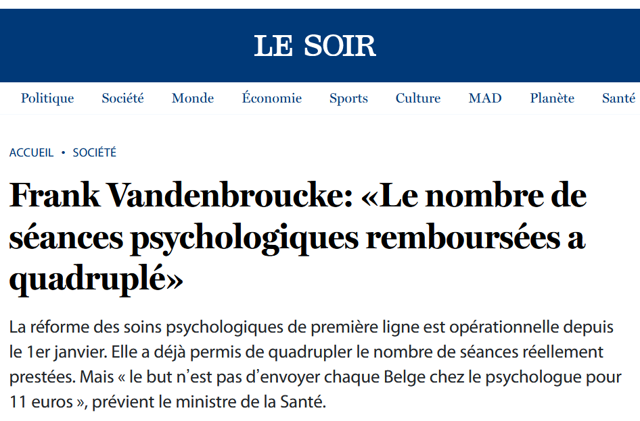
10. Discussion (ii) Organisation/offre
État fédéral & INAMI
152 millions €
8 à 20 séances individuelles à 11€ (4€ BIM)
ou 5 à 8 séances de groupe à 2,50€
Objectif ?
1er soin rapidement
Toucher public éloigné du soin
Instrument de financement ?
INAMI
Pas de mutuelle = pas accès
Remboursement à l’acte (pas forfait)
Temps/frais déplacement non couverts
Rendez-vous manqués non couverts
Psychiatrie sociale → psy. libérale?

Slide 32
10. Discussion (iii) Organisation/offre
Accessibilité
Saturation
CoCoF & CoCoM (Bruxelles)
Plan social santé intégré (PSSI) :
Approche territoriale
Renforcement de l’offre en santé mentale ?
Projets « Mobilité » et « Lieu de lien »
Atteindre population éloignée du soin
Suivis mobiles → + temps
Dispositifs de groupe/communautaires → ✗ substitution
Permanences dans d’autres lieux → relais vers secteur saturé
Lieux d’accueil bas seuil → relais vers secteur saturé
Répond aux enjeux de seuil d’accessibilité
Mais que très partiellement au problème de la saturation
Moyens structurels


Slide 33
Évolution des besoins supposés de la population en soins de santé mentale et financement structurel des SSM par la CoCoF au cours des 20 dernières années (avant le crise sanitaire) ?
Nombre d’Équivalents temps plein (ETP = force de travail) par 1.000 habitants dans le financement cadre CoCoF destiné aux SSM
Prévalence « trouble de santé mentale probable » (GHQ 4+)
Taux de risque de pauvreté (vivre dans un ménage dont revenu < seuil de pauvreté)
« Depuis une vingtaine d’année, les financements n’ont pas suivi la croissance démographique et la détérioration de l’état de santé mentale des Bruxellois »
+ Nécessité de répondre à l’augmentation attendue des besoins post-crise sanitaire
Sources : Les données relatives à la prévalence d’un « trouble mental probable » sont issus du volet « Santé mentale » de l’Enquête de Santé (HIS) 2018 publiée par Sciensano (2020) https://his.wiv-isp.be/fr/SitePages/Rapports_complets_2018.aspx
Les données relatives au risque de pauvreté sont issues du Baromètre social 2020 publié par l’Observatoire de la Santé et du Social (2020) https://www.ccc-ggc.brussels/fr/observatbru/publications/2020-barometre-social
Les données relatives au nombre d’ETPs dans le financement cadre CoCoF des SSM ont été communiquées par l’Administration de la CoCoF

Slide 34
Envie de poursuivre la discussion ?
Robin Susswein
rs@lbsm.be

